Slide 1
QoS en servidores de empresa
Trabajo práctico N°5 – Simulación
Curso: K4152 - Grupo 4

Slide 2
Agenda
Problema
Simulación
Resultados
Conclusión

Slide 3
Problema

Slide 4
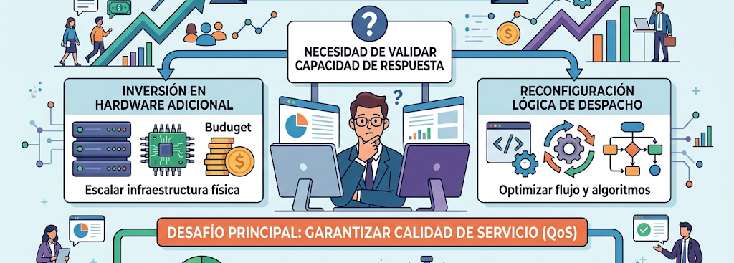
Ante el crecimiento de la demanda, una empresa enfrenta la necesidad de validar su capacidad de respuesta y determinar si se requiere inversión en hardware adicional o una reconfiguración de la lógica de despacho. El desafío principal es garantizar la Calidad de Servicio (QoS), evitando la saturación de los servidores y minimizando los tiempos de espera.

Slide 5
Respuesta al problema
Para Evaluar el caso de inversión, analizaremos el comportamiento del sistema mediante una simulación de eventos para determinar la configuración óptima de servidores.
Se busca maximizar el procesamiento y minimizar el tiempo de permanencia en el sistema, analizando cinco escenarios basados en la actualidad y el presupuesto máximo de servidores posibles a incorporar (3).

Slide 6
Simulación

Slide 7
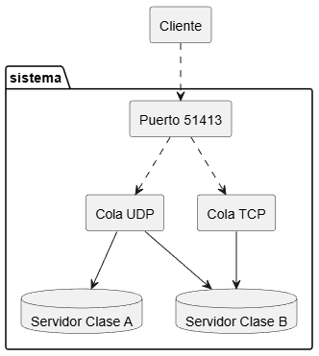
Contexto
El sistema bajo estudio consiste en la infraestructura de servidores on-premise.
El puerto crítico de acceso es el puerto 51413, el cual centraliza el tráfico de servicios y aplicaciones críticas. Las conexiones son clasificadas en colas de espera según su protocolo.
El sistema siempre priorizará las conexiones UDP sobre las TCP al momento de recibir un flujo.

Slide 8
Contexto
Luego, los servidores pueden ser de dos clases:
Clase A: Acepta solamente conexiones UDP
Clase B: Acepta tanto conexiones UDP como TCP

Slide 9
Escenarios
Para evaluar los diferentes escenarios que están dentro del margen de discusión de la empresa sobre si invertir o no, contamos con los siguientes parámetros con los que analizaremos los escenarios posibles:
Escenario | I (Actual) | II | III | IV | V
(N) Servidores clase A | 1 | 2 | 3 | 1 | 4
(M) Servidores clase B | 1 | 3 | 2 | 4 | 1
(TO) Timeout establecido | 100 | 20 | 20 | 20 | 20

Slide 10
Resultados

Slide 11
Cantidad de flujos atendidos
Escenario I
Escenario II
Escenario III
[indicador UDP vs TCP]

Slide 12
Cantidad de flujos atendidos
Escenario IV
Escenario V

Slide 13
Promedio de espera en cola
Escenario I
Escenario II
Escenario III
[histograma UDP vs TCP]

Slide 14
Promedio de espera en cola
Escenario IV
Escenario V

Slide 15
Porcentaje tiempo ocioso servidores Clase A
Escenario I
Escenario II
Escenario III
[histograma por servidor]

Slide 16
Porcentaje tiempo ocioso servidores Clase A
Escenario IV
Escenario V

Slide 17
Porcentaje tiempo ocioso servidores Clase B
Escenario I
Escenario II
Escenario III
[histograma por servidor]

Slide 18
Porcentaje tiempo ocioso servidores Clase B
Escenario IV
Escenario V

Slide 19
Porcentaje de flujos arrepentidos
Escenario I
Escenario II
Escenario III
[torta: procesados, arrepentidos UDP, arrepentidos TCP]

Slide 20
Porcentaje de flujos arrepentidos
Escenario IV
Escenario V

Slide 21
Conclusión

Slide 22
Recomendación de la acción a tomar

